Slide 1
Tutkivan testauksen käytännöt
Oppista korostavan testaustyylin käytännön toteutus
Erkki Pöyhönen & Maaret Pyhäjärvi
Nimeä | Attribution (Finland)
http://creativecommons.org/licenses/by/1.0/fi/
http://creativecommons.org/licenses/by/1.0/fi/deed.en

Slide 2
Testauksen laskuoppi, erikoislyhyt oppimäärä
20
16
1639
5±2
Keskeisiä huomioita testauksen luonteesta:
- Rajallinen budjetti
Kohteena yllättävät ongelmat jatkuvan muutoksen alla
Mahdoton suunnitella yksityiskohtaisesti etukäteen
Monimutkainen ja laaja kokonaisuus
Notes:
Lisähuomiona: perinteiset testausvaiheet väärin nimetty, ovat korjausvaiheita. Hyväksymistestaus on ainoa testausvaihe – ja vain mikäli järjestelmätestaus on tuotannonkaltaista.
Boltonin sertifiointi:
"I test.
You observe.
We talk.
You decide".

Slide 3
Testauksen laskuoppi, erikoislyhyt oppimäärä
20
16/21
5±2
Lasten peli ”20 kysymystä” opettaa jotain oleellista testauksesta. Peliin on kaksi vaihtoehtoista strategiaa: kysymysten listaaminen etukäteen kun tiedetään vähiten tai kysymysten esittäminen siten että edellisen vastauksesta saa oppia.
Miksi silti toistuvasti testauksessa pelaamme ”hölmöllä” strategialla?
Testauksen kansanviisauksiin kuuluu tarve miettiä odotettuja tuloksia yksityiskohtaisesti etukäteen – pelkona sokeus. Testauksen kohteena on odottamattomat ongelmat.
Miksi siis sijoitamme merkittävän osan projektibudjeteista virheiden löytymisen todennäköisyyden pienentämiseen?
Ihmisen muisti on rajallinen - ”human envelope” - tutkitusti ja tunnetusti varsin rajoitettu. Tarvitsemme dokumentaatiota tueksi, erityisesti paineen alla. Dokumentaatio on merkittävä kustannuserä, jolla vain pieni osa tiedosta välittyy. Miksi emme luo dokumentaatiota ajonkohtina jolloin ymmärrämme tarpeet parhaiten?

Slide 4
Linkit videoihin
http://viscog.beckman.illinois.edu/flashmovie/15.php
http://www.dothetest.co.uk/whodunnit.html

Slide 5
Oppina tästä
Testaus ei ole mekaaninen aktiviteetti, jossa vain varmistetaan se mitä jo osattiin odottaa vaan luovaa ja oppimistaitoja vaativaa laatukysymysten rakenteistamista
Mekaaniset osat testauksesta voi ja kannattaa automatisoida, mutta niitä on vähemmän kuin usein ymmärretään
Toistotarve ei ole niin suoraviivaista: paras tapa säästää kustannuksissa on jättää tarpeettomia asioita tekemättä!

Slide 6
Tutkiva Testaus: Parempia testejä, parempia testaajia!
Ohjelmistotestaustyyli
korostaa yksilön vapautta ja vastuuta prosessissa jossa jatkuva tuotetun hyödyn optimointi on tärkeää
“Kaikki testaus jossa testaaja aktiivisesti suunnittelee ja suorittaa testejä ja hyödyntää saamaansa tietoa uusien parempien testien suunnitteluun.” – James Bach & Cem Kaner
Kurinalainen, suunniteltu ja hallittu tapa tehdä testausta joka korostaa jatkuvaa oppimista
Kotimaista tutkimusta Itkonen et al. 2007
Vastaavat tulokset etukäteissuunnitelluilla ja tutkivaan tyyliin tehdyillä testeillä
Testitapauksilla enemmän vääriä hälytyksiä
Vertailtavana testien suoritus: kokonaistyömäärät testitapauksiin perustuvassa testauksessa suuremmat
Tuntematon alue
testeihin liittyvä oppiminen
uusien testien suunnittelu
testitulosten tulkinta
testien suoritus
Notes:
Starts with an idea: a chest of gold
Ends with a perception: nothing to find; earth ends here.
Know your mission!
Tunnustetaan ohjelmistokehityksen ja –testauksen luonne tietotyönä ja hyödynnetään ihmisiä tekemisen selkärankana
Itseohjautuvat tiimit
Ihmisen kyky oppia
Ihmiset voi laittaa jatkamaan toisen jäljiltä muutenkin kuin rakentamalla ensin dokumentaation jolla tieto ei kuitenkaan välity!
Kotimaista tutkimusta Itkonen et al. Samat tulokset pienemmillä kustannuksilla
Kaksi isoa haastetta: testauksesta ei saada tuloksia (ei osata ajatella monipuolisesti) ja testausta ei osata lopettaa ajoissa.

Slide 7
Tutkiva testaus tekniikkana: Laajennetaan testitapauksia
Testitapauksen muuntelu
Vaihtelua ”kiertoajeluiden avulla”
Laitetaan mukaan vaihtelua
Lisätään askelia
Enemmän syötteitä ja aineistoa, uusia osia käyttöliittymästä
Poistetaan askelia
Korvataan askelia toisilla
Toistetaan askelia
Vaihdetaan syötteitä ja aineistoja
Vaihdetaan ympäristöä
Lyhyehköjä sivupolkuja
Laajennetaan testi-idealla, joka kuvaa strategiaa / taktiikkaa
Whittaker, 2009, kuvaa kiertoajeluita tutkivan testauksen opettamisessa ja laajentamisessa
Pidemmät sivupolut tuovat enemmän joustoa testaukseen

Slide 8
Hallittavuuden kehikko
Valmen-nus
Laaturaportti
Käsitys laadusta ja kattavuudesta
Tiivis tilanne-katsaus
Past
Results
Obstacles
Outlook
Feelings
”A day’s work”
Testaus- vastaava
Visio (“hiekkalaatikko”)
Nykyinen tehtävänanto
Mittarit
Testaaja
Muita tehtävänantoja
Yksityiskohtia joihin palata
#
Tehdyn testauksen sessiomuistiot
?
x
Tulevan testauksen tehtävänantojen lista
#, ?, x, +
Tärkeydessä seuraava!
20:20:60
Tutkimis-idea
Havainto-kirjaukset
Ulkona budjetista
Notes:
Kaikkea saa ja voi muuttaa, mutta ei hallitsemattomasti vaan tiedostaen koko ajan!
Isompi konteksti: budjetointi jne.
Tehtävänantolista vs. testiloki. Muutoksen hanskaaminen testauksen aikana.

Slide 9
Osat hallittavuuden kehikossa
Kurinalainen testaaja suunnittelee ja muuttaa suunnitelmia monella tasolla
Sessio jossa tehtävänanto tuottaa raportin
Syntyvän tiedon luokittelu mittareiksi
Seuraavan testi-idean priorisointi
Raportoinnin tukeminen tiiviillä tilannekatsauksella
Osaamisen kehittämisen tukeminen valmennuksella
Yhteisen laatuarvion tuottaminen laaturaportoinnilla

Slide 10
Suuri ongelmamäärä ketterässä projektissa tutkivalla testauksella...
...kertoo jotakin olevan vialla
Vaihtoehtoja:
Hyväksymiskriteerit ovat epätäydellisiä
Kehityksessä tuotetaan koodia vain läpäisemään tiettyä hyväksymistestiä sen sijaan että kirjoitettaisiin yksinkertaisin koodi joka läpäisee hyväksymistestit
Kehitys ei voi käsitellä jotain testausnäkökulmaa jota käsittelet tutkivalla testauksella (esim. käyttöjärjestelmät)
Kehittäjät eivät testaa riittävästi yksikkötestein
Testaajat ylittävät tarkoitetun laajuuden sprintille ja löytävät uusia käyttäjätarinoita

Slide 11
Test automation / tools in ET
Any form of acquiring quality-related information fits into exploratory testing
It’s not manual, it’s brain-engaged – and for making that happen, you need to be smart with automation and tools!
Example: you might not at first know what you’re looking for...
Search "<ns1:Koodi>" (443 hits in 169 files) in VE
Y:\ELLU\LAPA\Testaus\Kokonaiseläketurvan-ote\Ansaintatiedot-VE\HaeAnsaintatiedot-VE__ 20110307 14-22-15.xml (4 hits)
Line 1313: <ns1:Koodi>YL130I</ns1:Koodi>
Line 1317: <ns1:Koodi>LAPA_172_011</ns1:Koodi>
Line 1321: <ns1:Koodi>67</ns1:Koodi>
Line 1324: <ns1:Koodi>67</ns1:Koodi>
A lot of text cut away from here…

Slide 12
Potentially Useful Tools for Exploratory Testing
SnapzPro
http://www.ambrosiasw.com/utilities/snapzprox/
HyperSnap
http://www.hyperionics.com/hsdx/
TestExplorer
http://www.sirius-sqa.com/
BBTestAssistant
http://www.bbsoftware.co.uk/
Spector
http://www.spector.com/spectresoft.html
Cygwin
http://www.cygwin.com/
UnixUtils
http://unxutils.sourceforge.net/
Regular Expressions
http://www.ilovejackdaniels.com/cheat-sheets/regular-expressions-cheat-sheet/
Process Monitor
http://www.microsoft.com/technet/sysinternals/processesandthreads/processmonitor.mspx
Process Explorer
http://www.microsoft.com/technet/sysinternals/processesandthreads/processexplorer.mspx
Holodeck
http://www.securityinnovation.com/holodeck/index.shtml
perlclip
http://www.satisfice.com/tools.shtml
DataGraph
http://www.visualdatatools.com/DataPlot/index.html
Vermont High Test
http://www.vtsoft.com/
Firebug
http://www.getfirebug.com/
iMacros
http://www.iopus.com/imacros/firefox/
JMeter
http://jakarta.apache.org/jmeter/
VirtualPC
http://www.microsoft.com/windows/products/winfamily/virtualpc/default.mspx
VMWare
http://www.vmware.com/
Parallels
http://www.parallels.com/

Slide 13
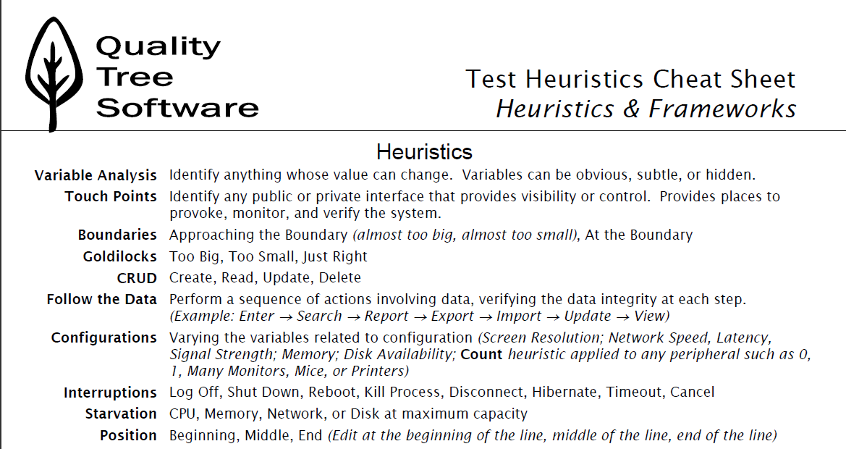
Test Ideas / Quick-and-Dirty
Download the full 2-page Cheat Sheet with ideas from Elisabeth Hendrickson, James Lyndsay, and Dale Emery on Qualitytree.com

Slide 14
(Exploratory) Testing Dynamics Source: Adapted from James Bach, Jon Bach, Michael Bolton. Exploratory Testing Dynamics. v.2.2. 2009
” …skills that comprise professional and cost effective exploration of technology. Each is distinctly observable and learnable, and each is necessary to exploratory work.”
Evolving work products
Skills and tactics
Testing polarities
Test strategy
”Exploratory testing spirals upward toward a complete and professional set of test artifacts”
” To develop ideas or search a complex space quickly yet thoroughly, not only must you look at the
world from many points of view and perform many kinds of activities”
”A set of
considerations designed to help you test robustly or evaluate someone else’s testing.”

Slide 15
Exploration Skills Source: Adapted from James Bach, Jon Bach, Michael Bolton. Exploratory Testing Dynamics. v.2.2. 2009
Self-management
Developing ideas
Examining product
Done
To Do
Issues
Coverage
All sources available
Best use of time – effective and efficient work
Making models
Tool support – creative solutions
Risk-based testing – scientific approach
Keeping one’s eyes open

Slide 16
Ideoita, ajatuksia, kysymyksiä?

